Slide 1
PANORAMA DO DESMATAMENTO NO AMAZONAS
01 de janeiro a 22 de abril de 2021

Slide 2
Panorama do Desmatamento (km²) - 2021
Período analisado: 01/01 a 22/04/2021
Ranking dos Estados da Amazônia Legal
Ranking dos municípios da Amazônia Legal
Área total desmatada: 974,83 km²
Área desmatada no Amazonas: 156,00 km²
km²
Fonte: http://terrabrasilis.dpi.inpe.br/

Slide 3
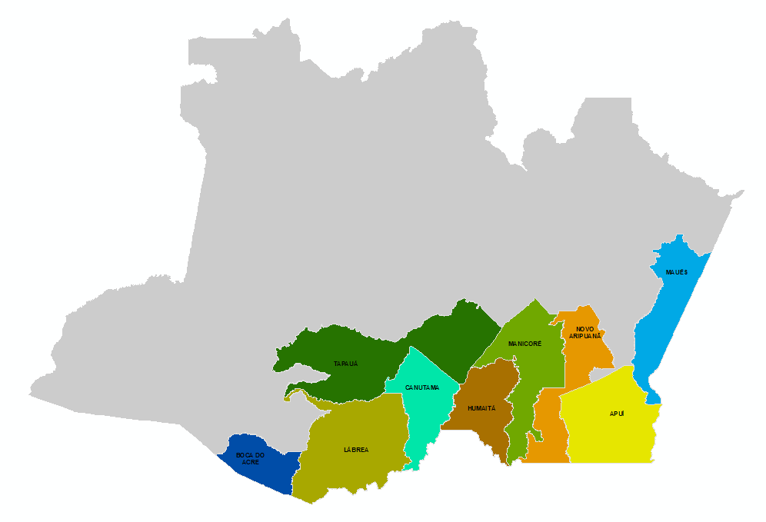
Panorama do Desmatamento (km²) - Amazonas
Período analisado: 01/01 a 22/04/2021
Ranking dos municípios com o maior número de alertas de desmatamento
Fonte: http://terrabrasilis.dpi.inpe.br/

Slide 4
Panorama do Desmatamento (km²) - Amazonas
Alertas de desmatamento mensal - DETER
Janeiro: redução de 56,40%
Fevereiro: aumento de 24,51%
Março: redução de 15,54%
Abril*: aumento de 85,39%
*Período analisado em abril: 01/04 a 22/04
Fonte: http://terrabrasilis.dpi.inpe.br/

Slide 5
Panorama do Desmatamento (km²) – Amazonas
Período analisado: 01/01 a 22/04/2021
Alertas de desmatamento acumulado - DETER
Aumento de desmatamento de 10,8%
MÊS | 2020 (km²) | 2021 (km²) | Variação
JANEIRO | 13,44 | 5,86 | -56,40%
FEVEREIRO | 20,73 | 25,81 | 24,51%
MARÇO | 72,71 | 61,41 | -15,54%
ABRIL | 33,94 | 62,92 | 85,39%
TOTAL | 140,82 | 156,00 | 10,8%

Slide 6
Panorama do Desmatamento (km²)
Período analisado: 01/01 a 22/04/2021
Distribuição de alertas de desmatamento por categoria Amazonas
CATEGORIA DESM/KM² | JAN | FEV | MAR | ABRIL | TOTAL (km²)
TERRA INDIGENA | 0,00 | 0,06 | 0 | 0,0 | 0,06
ASSENTAMENTO FEDERAL | 1,37 | 10,95 | 12,82 | 23,55 | 48,69
UNIDADE DE CONSERVAÇÃO ESTADUAL | 0,00 | 0,57 | 0 | 0,2 | 0,78
UNIDADE DE CONSERVAÇÃO FEDERAL | 0,00 | 0,21 | 0,03 | 1,1 | 1,34
GLEBAS ESTADUAIS | 0,24 | 3,60 | 0 | 1,68 | 5,52
GLEBAS FEDERAIS | 3,22 | 9,97 | 19,93 | 31,94 | 65,06
OUTRAS | 1,03 | 0,45 | 28,63 | 4,44 | 34,55
TOTAL | 5,86 | 25,81 | 61,41 | 62,92 | 156,00
Fonte: http://terrabrasilis.dpi.inpe.br/

Slide 7
PANORAMA DAS QUEIMADAS NO AMAZONAS
01 de janeiro a 02 de maio de 2021

Slide 8
Panorama de Queimadas
Período analisado: 01/01 a 02/05/2021
Ranking das queimadas nos Estados da Amazônia Legal
Número de focos de queimadas: 4.337
Redução de 40% (2020-2021)
RANKING | ESTADOS | 2020 | 2021 | VARIAÇÃO % | CONTRIBUIÇÃO
1° | MATO GROSSO | 3.913 | 2.269 | -42,0 | 52.32%
2° | PARÁ | 398 | 610 | 53,3 | 14.07%
3° | RORAIMA | 1.641 | 515 | -68,6 | 11.87%
4° | MARANHÃO | 279 | 399 | 43,0 | 9.20%
5° | TOCANTINS | 519 | 314 | -39,5 | 7.24%
6° | RONDÔNIA | 167 | 108 | -35,3 | 2.24%
7° | AMAZONAS | 359 | 105 | -70,8 | 2.42%
8° | ACRE | 21 | 15 | -28,6 | 0.35%
9° | AMAPÁ | 4 | 2 | -50,0 | 0.05%
Fonte: http://queimadas.dgi.inpe.br/queimadas/bdqueimadas/

Slide 9
Panorama de Queimadas - Amazonas
Alertas mensal de focos de queimadas
Janeiro: redução de 81%
Fevereiro: redução de 55%
Março: redução de
78%
Abril: aumento de
50%
Maio*: sem registro
*Período analisado em abril: 01/05 a 03/05
Fonte: http://queimadas.dgi.inpe.br/queimadas/bdqueimadas/

Slide 10
Panorama das Queimadas - Amazonas
Cenário atual
Incidência
atual
105 focos
Maior número de queimadas
Janeiro = 37 focos
Menor número de queimadas
Março = 17 focos
01 a 03 de maio
sem focos
0% concentrado
(zero) focos de calor nos municípios para o período analisado
Fonte: http://queimadas.dgi.inpe.br/queimadas/bdqueimadas/

Slide 11
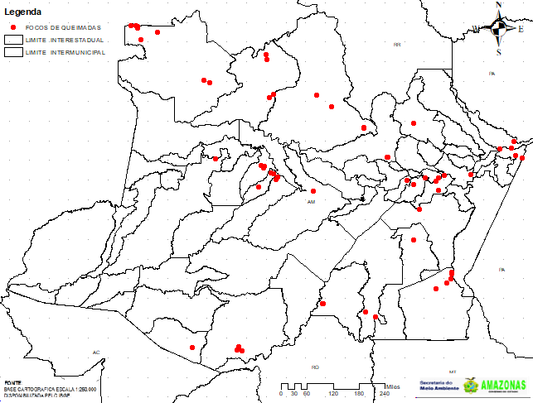
Distribuição Geográfica das Queimadas - Amazonas
Período analisado: 01/01 a 03/05/2021
Fonte: http://queimadas.dgi.inpe.br/queimadas/bdqueimadas/

Slide 12
Panorama de Queimadas - Amazonas
Período analisado: 01/01 a 03/05/2021
Focos de queimadas nas áreas de intensa pressão
RMM: 20 focos (50%)
Região Sul: 20 focos (50%)
Fonte: http://queimadas.dgi.inpe.br/queimadas/bdqueimadas/

Slide 13
Panorama de Queimadas - Amazonas
Período analisado: 01/01 a 03/05/2021
Distribuição de alertas de focos de queimadas por categoria
CATEGORIA | JAN | FEV | MAR | ABR | MAI | TOTAL
TERRA INDIGENA | 2 | 13 | 8 | 1 | - | 24
ASSENTAMENTO FEDERAL | 6 | 2 | 1 | 5 | - | 14
UNIDADE DE CONSERVAÇÃO ESTADUAL | 2 | 2 | 1 | 3 | - | 8
UNIDADE DE CONSERVAÇÃO FEDERAL | 0 | 4 | 0 | 0 | - | 4
GLEBAS ESTADUAIS | 0 | 5 | 4 | 2 | - | 11
GLEBAS FEDERAIS | 0 | 0 | 0 | 1 | - | 1
OUTRAS | 27 | 7 | 3 | 6 | - | 43
TOTAL | 37 | 33 | 17 | 18 | 0 | 105
Fonte: http://queimadas.dgi.inpe.br/queimadas/bdqueimadas/

Slide 14
Panorama de Queimadas - Amazonas
Período analisado: 01/01 a 31/03/2021
Análise entre o número de focos de calor em relação ao CAR e a vegetação
Queimadas x Desmatamentos
Queimadas x CAR
Fonte: http://terrabrasilis.dpi.inpe.br/

Slide 15
BOLETIM SEMANAL DAS
QUEIMADAS
26 de abril a 02 de maio de 2021

Slide 16
Panorama de Queimadas
Período analisado: 26/04 a 02/05/2021
Ranking Amazônia Legal
Número de focos detectados: 123
RANKING | ESTADOS | 26/04 a 02 de maio de 2020 | 26/04 a 02 de maio de 2021 | Variação (%)
1° | MATO GROSSO | 221 | 74 | -66,5
2° | TOCANTINS | 37 | 26 | -29,7
3° | MARANHÃO | 20 | 11 | -45,0
4° | PARÁ | 10 | 6 | -40,0
5° | RONDÔNIA | 1 | 3 | 200,0
6° | RORAIMA | 27 | 3 | -88,9
Fonte: http://queimadas.dgi.inpe.br/queimadas/bdqueimadas/

Slide 17
Panorama de Queimadas
Período analisado: 26/04 a 02/05/2021
Municípios no país com mais focos
Ranking dos municípios no Amazonas
(zero) focos de calor nos municípios do
Amazonas
(zero) focos de calor
nos municípios do
Sul
(zero) focos de calor de calor na
RMM
Fonte: http://queimadas.dgi.inpe.br/queimadas/bdqueimadas/

Slide 18
Panorama de Queimadas
Comparação do total de focos ativos detectados dia a dia: 01 a 02 de maio
Fonte: http://queimadas.dgi.inpe.br/queimadas/bdqueimadas/

